Slide 1
集成计数器 仿真

Slide 2
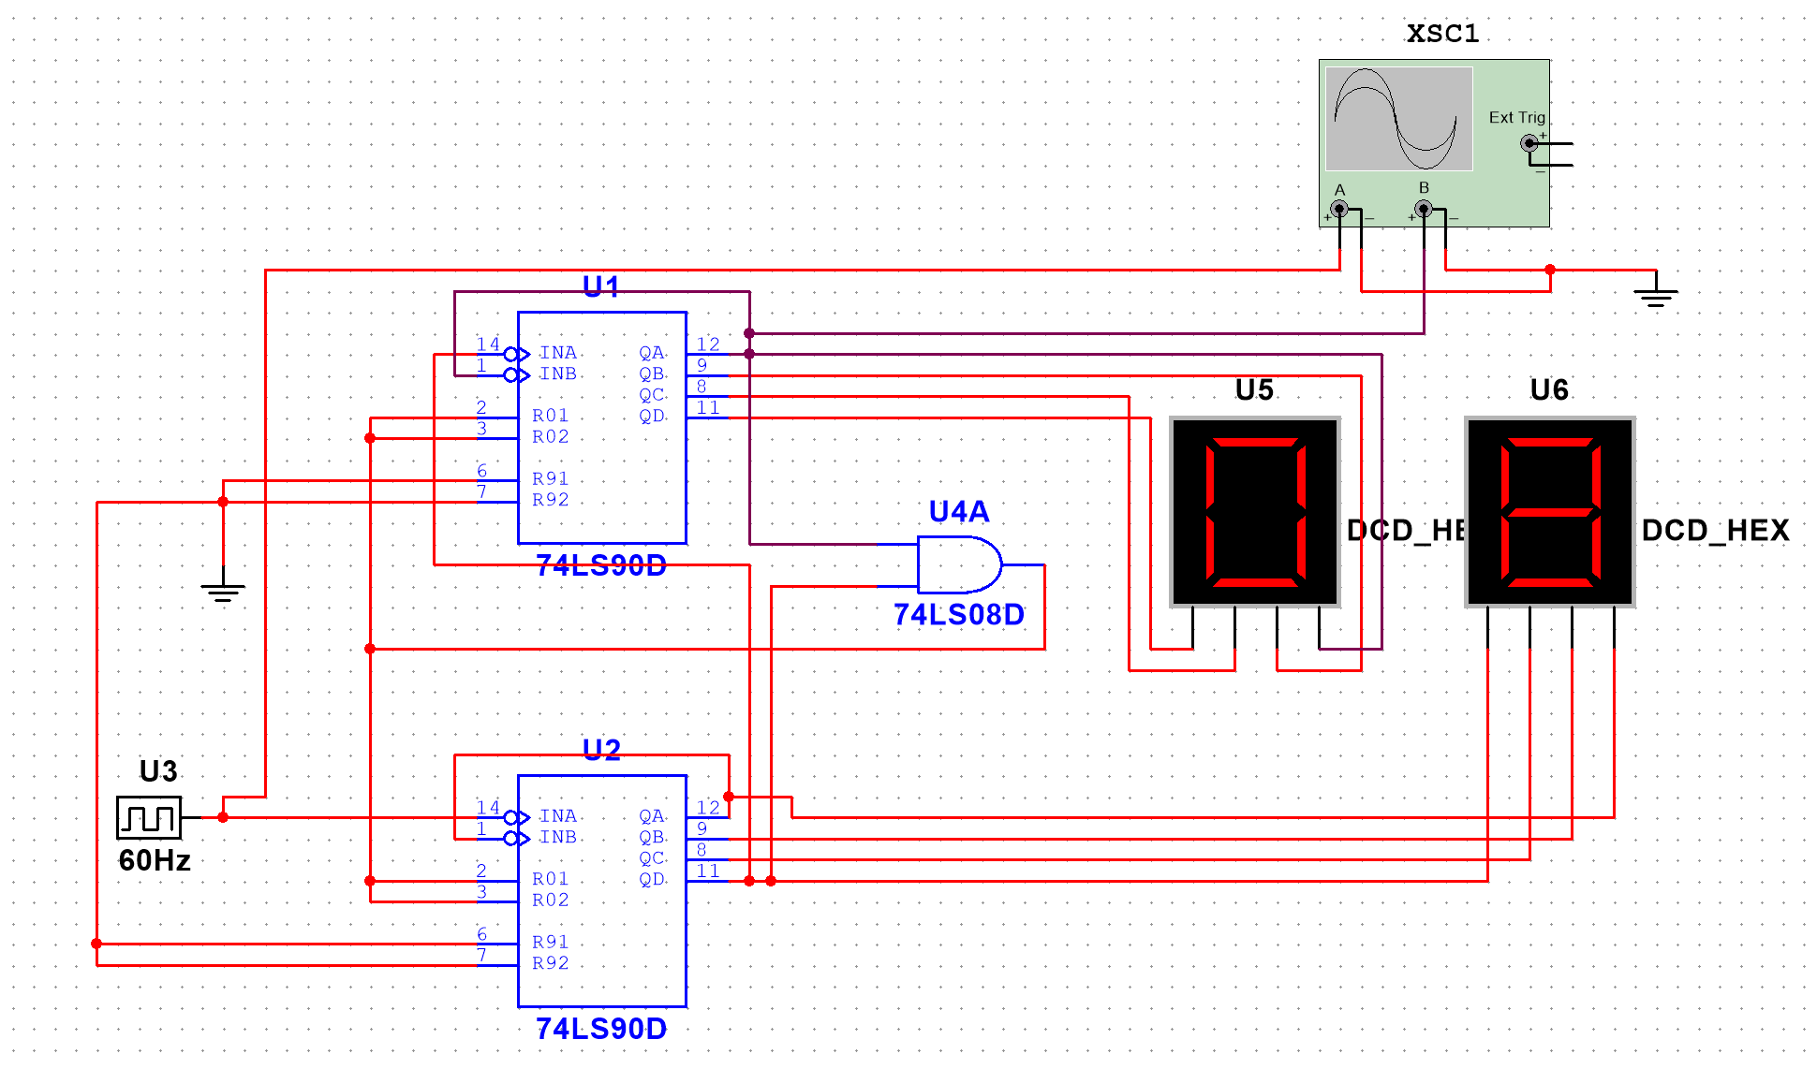
18进制仿真图

Slide 3
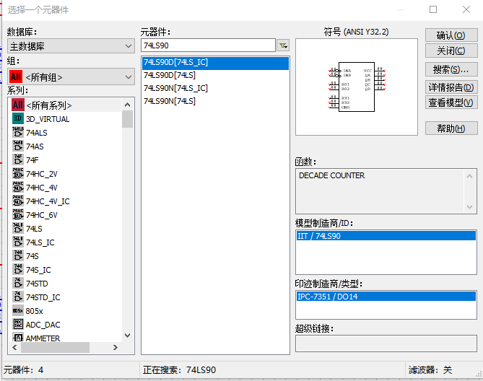
搜索元器件 90芯片
菜单中找到：绘制→元器件

Slide 4
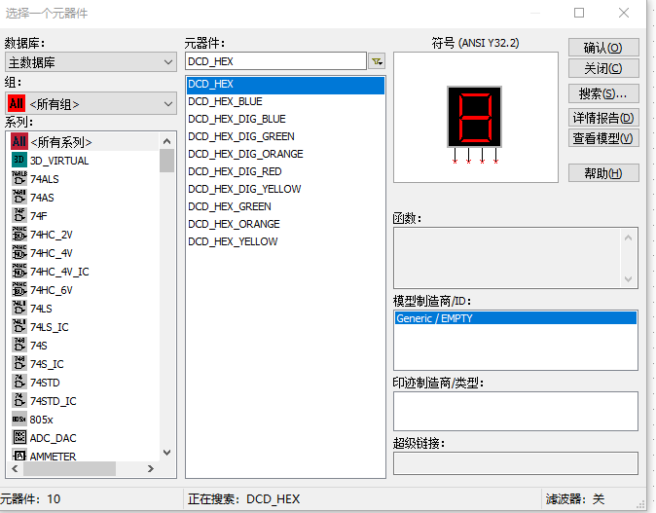
数码管 DCD_HEX

Slide 5
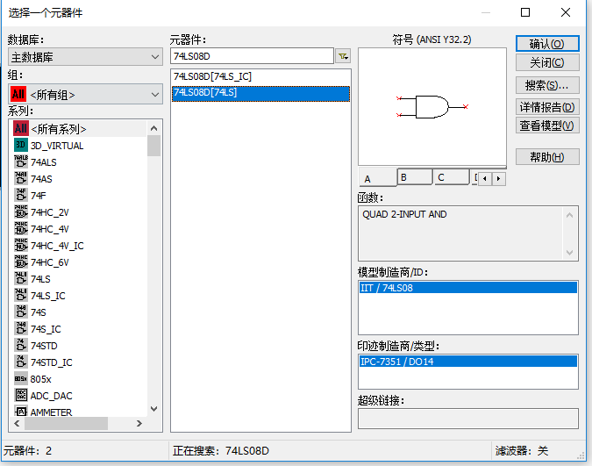
与门 74LS08D

Slide 6
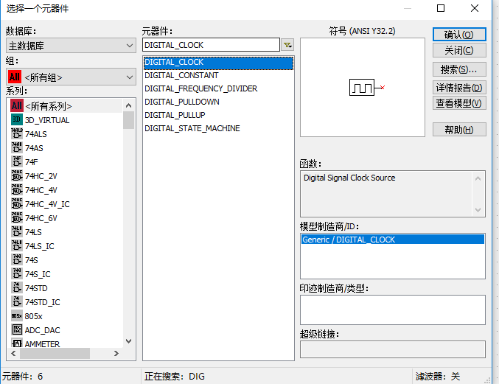
时钟脉冲 频率调低一点 方便计数
DIGITAL_CLOCK

Slide 7
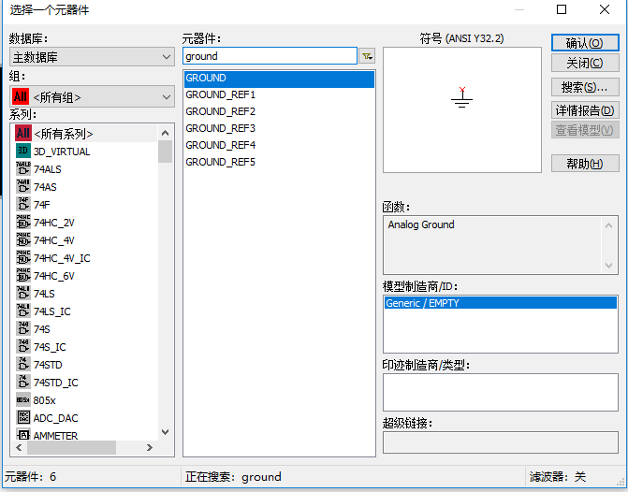
接地 GROUND

Slide 8
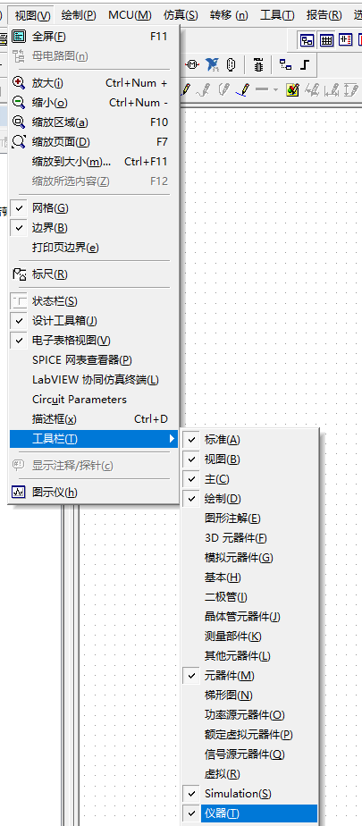

示波器: 视图→工具栏→仪器

